Slide 1
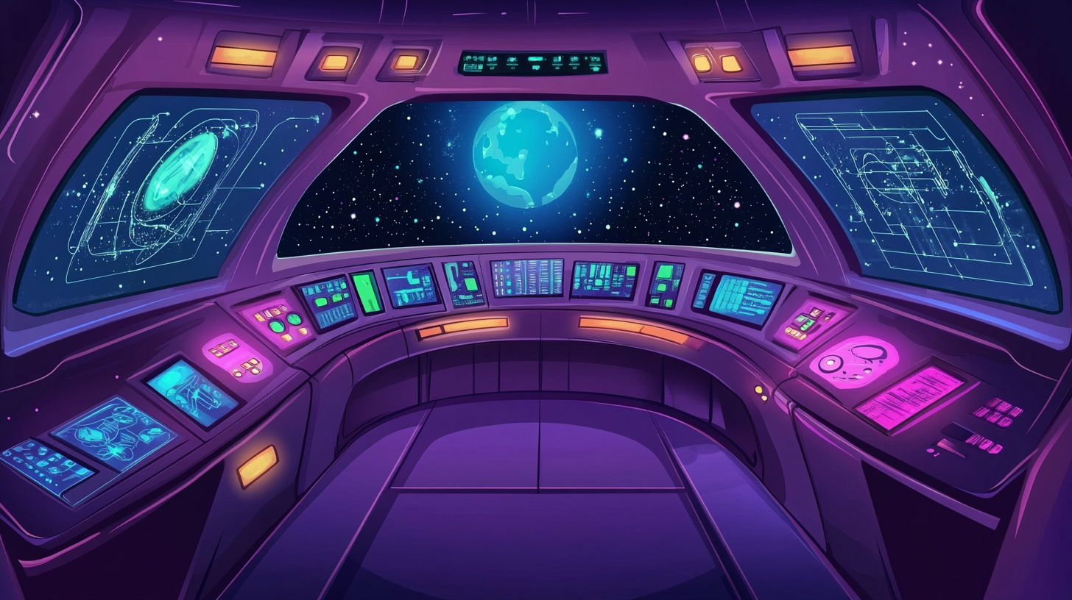


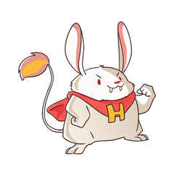

РУ
РИ
ІР
РИ
РО
РУ
Р
АР
РО
Р
РА
РА
УР
Р
РЕ
Р
УР
Р
Р

